Slide 1
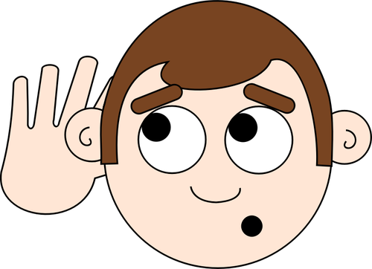
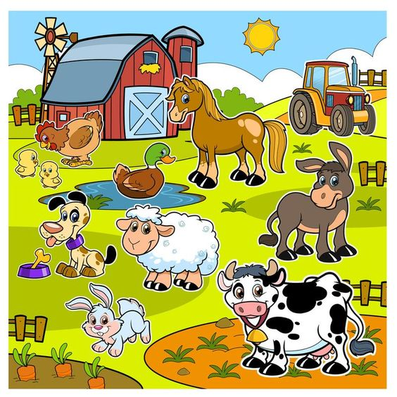
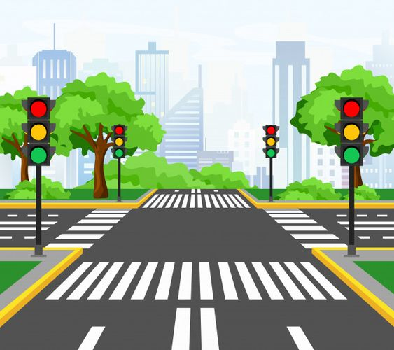
Discriminación auditiva de sonidos del campo y la ciudad

Slide 2
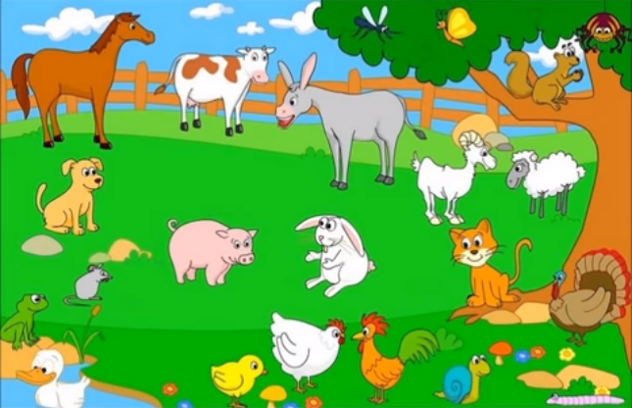

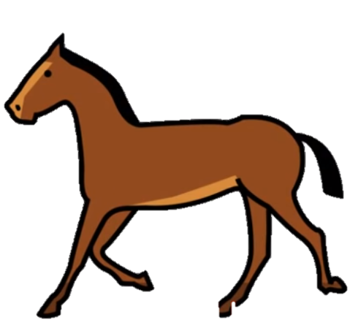
ADIVINA QUÉ ANIMAL DEL CAMPO SUENA …
EL CABALLO

Slide 3
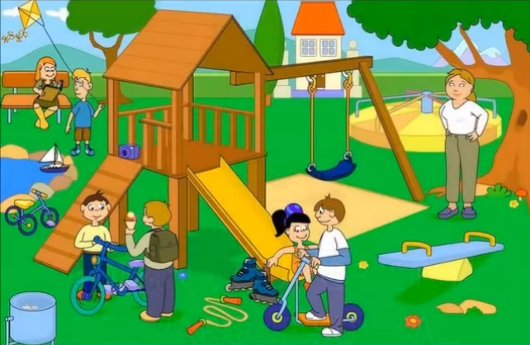
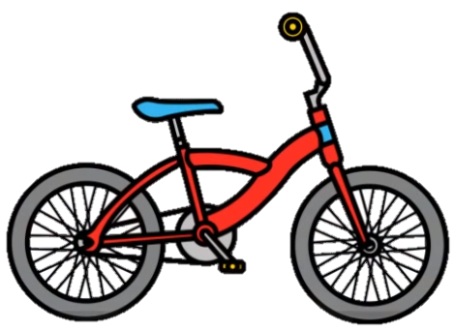
ADIVINA QUÉ OBJETO DEL PARQUE SUENA…
LA BICICLETA

Slide 4
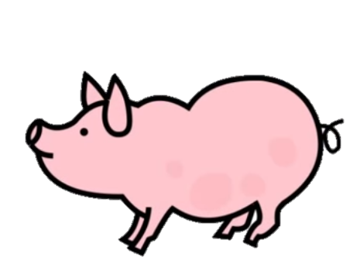
ADIVINA QUÉ ANIMAL DEL CAMPO SUENA …
EL CERDO

Slide 5
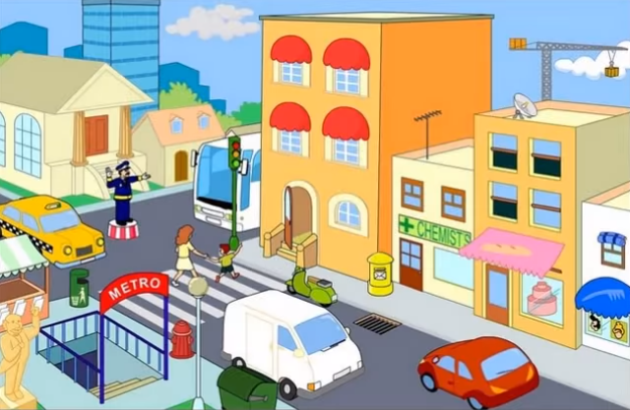
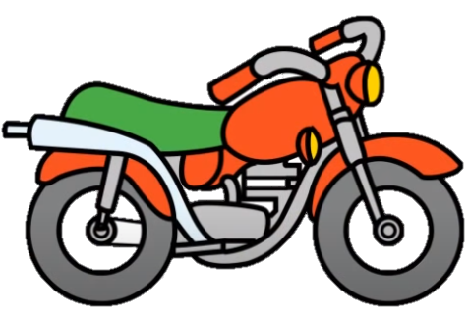
ADIVINA QUÉ OBJETO DE LA CIUDAD SUENA …
LA MOTO

Slide 6
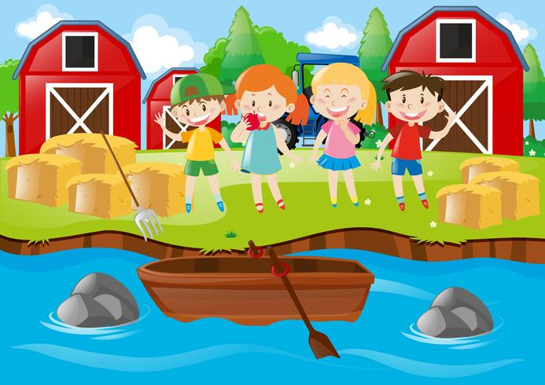
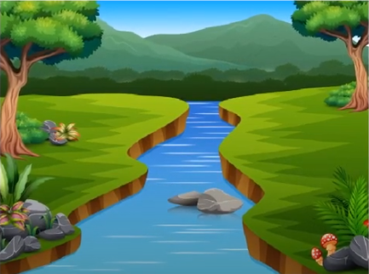
ADIVINA QUÉ ELEMENTO DEL CAMPO SUENA …
El río

Slide 7

ADIVINA QUÉ OBJETO DE LA CIUDAD SUENA …
EL SILBATO

Slide 8
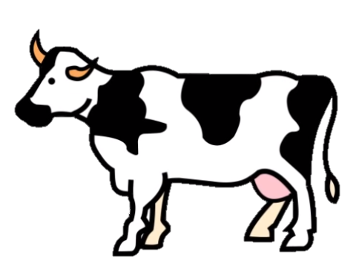
ADIVINA QUÉ ANIMAL DEL CAMPO SUENA …
LA VACA

Slide 9
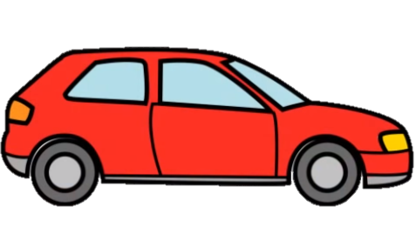
ADIVINA QUÉ OBJETO DE LA CIUDAD SUENA …
EL AUTO

